Slide 1

Országos Statisztikai Tanács és
Nemzeti Statisztikai Koordinációs Testület
Együttes ülése
A Diplomás Pályakövetési Rendszer fejlesztési eredményei
Goldfárthné Veres Edit
Oktatási Hivatal Felsőoktatási Elemzési Főosztály
2019. december 09.

Slide 2
Az Oktatási Hivatal adatbázisai kutatási célokra
  Köznevelési adatbázisok
  Nemzetközi adatbázisok:
  Tematikus elérési utakon nyilvánosak, kereshetők
  Nemzeti adatbázisok:
  KIR STAT
  KIR IT, KIR SZNY
  OKM
  KIFIR
  Érettségi (KÉNY)
  PÉM
  Nyelvvizsga adatbázis

Slide 3
Felsőoktatási adatbázisok
Felvételi
FIR STAT
FIR IT, FIR SZNY
HÖSZ
TÁMOGATÁSI IDŐ
DPR AAE
DPR FP
DPR Frissdiplomás kutatás
Hallgatói kutatás
Eurostudent
EFOP 3.4.5. eredménytermékek

Slide 4
Felsőoktatási Elemzési Főosztály
Nem statisztikai adatszolgáltató
Mérési, kutatási központ
Adatbázisok jellege:
adatintegrációból származó: álnevesített
kérdőíves: anonim
A pályakövetésre fókuszáló kutatási feladatok kiszélesedtek:
- Diplomás pályakövetés- kutatások (4 kutatási modul)
- Felvi-re, FIR-re épülő tematikus kutatások
- Kompetenciaméréshez kapcsolódó kutatások
- Szociális helyzet ágazati szintű mérése
- Nemzetközi adatfelvételekben részvétel (Eurostudent)

Slide 5
Hallgatói életút-kutatás
Tematikus kutatások
Eurostudent
Miniszteri elrendelés alapján célzott kutatások
Szociális helyzet és felsőfokú tanulmányok, lemorzsolódó hallgatók mintázatának azonosítása, hallgatói csoportok (gólya, rególya, atipikus hallgatói életút) kutatása
Hallgatói kutatás
Frissdiplomás kutatás
Szociális háttér
felvétel
végzés
+1 év
+5 év
+7 év
Bemeneti kompetencia- mérés
Kimeneti kompetencia- mérés
DPR AAE, DPR FP

Slide 6
DPR fejlesztési eredményei
DPR születése: kérdőív 2009, első pilot adatintegráció 2011
EFOP 3.4.5. projekt, 2017-2020: teljeskörű megújítás
DPR 2009-2018:
Kutatási modulok egymástól elszigetelten „fejlődtek”
Digitalizáció berobbant
Elválaszthatóvá vált a tényadatok és attitűdök forrásbázisa
DPR 2018+
Megújítás
Koncepcionális modellek (tartalomfejlesztés – adatkörök, kérdőívek; kutatási modul bővítés)
Adatellenőrzés módszere
Adatfeldolgozás módszertana
Adatvizualizáció

Slide 7
DPR Adminisztratív Adatbázisok Egyesítése (AAE)
A komplex rendszer működtetéséhez három alapfeltétel szükséges:
megfelelő jogszabályi környezet
magas minőségű hatósági adatbázisok és
speciális szaktudás, know-how
Hatósági regiszterek összekapcsolása
DPR AAE 2018: több, mint 603.000 hallgató (abszolvált és lemorzsolódott is) + 781 ezer képzés + 51,35 millió képzési utáni munkaerőpiaci hónap
2.500.000.000 egyedi adat (csak az elemzési végtábla szinten!)
BIG DATA

Slide 8
DPR Felsőoktatási Pályakövetés (FP)
Alapsokaság: 2009/2010 és 2015/2016 tanév között informatika képzésekre belépő hallgatók
N = 34 313; alapképzéseken: 29 578, mesterképzéseken: 4 552, felsőoktatási szakképzéseken: 1 544, szakirányú továbbképzéseken: 411 képzés
Időtáv: 7,5 éves utánkövetés (2017. decemberig)
Az adatkörök havi szinten rendelkezésre állnak (összesen 101 hónapra)
7 belépő évfolyam tanulmányi életútjának vizsgálata
A tanulmányok melletti munka hatása a tanulmányokra és a későbbi munkaerőpiaci helyzetre
Különbség a diplomás és nem diplomás munkavégzés között

Slide 9
Hallgatói DPR
Survey
Adatfelvétel 2009 óta
Törvényi kötelezettség az adatszolgáltatás, Intézményi szintű adatgyűjtés, 35-38 intézmény (90% feletti alapsokasági lefedettség)
Egységesen tisztított, súlyozott (képzési terület, munkarend, nem, végzési év) országos adatbázis
Alap, mester, osztatlan képzési szintek
Milyen a jövő munkavállalója?

Slide 10
Frissdiplomás kutatás (FD)
Kutatás jellemzői
Kérdőíves (CAWI) kutatás
2009-től rendszeres adatfelvétel, 35-38 csatlakozott intézmény
Megvalósítás az intézmények közreműködésével, intézményi kérdésblokk
Válaszadási arány 10-20% közötti (évente 20 ezer fő)
Egységesen tisztított, súlyozott (képzési terület, munkarend, nem, végzési év) országos adatbázis
1, 3, 5 éve végzettek, alap, mester, osztatlan, hagyományos egyetemi/főiskolai képzési szintek
Milyen a jelen munkavállalója?

Slide 11
Eurostudent
Adatbázis: Eurostudent V, Eurostudent VI, Eurostudent VII
Adatforrás: online kérdőív
Információk:
A felsőoktatásban tanulók szociális helyzetének mutatói
Lakhatási jellemzők
Időfelhasználási szokások
A tanulmányok melletti munkavégzés jellemzői
Nemzetközi tanulmányi mobilitás
A képzésről alkotott vélemény és értékelések

Slide 12
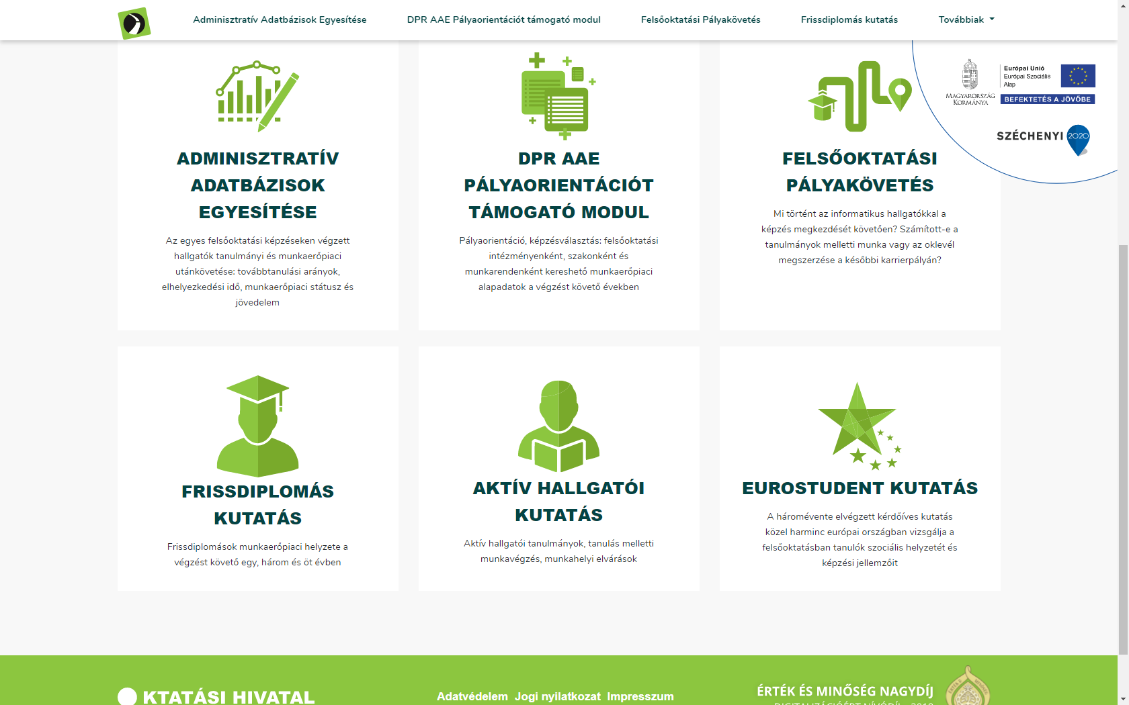
www.diplomantul.hu

